Slide 1
Итоговое собеседование в 9 классе: стратегия и тактика подготовки Учитель русского языка и литературы МБОУ ТСОШ Яндуганова К.С.

Slide 2
Модель итогового собеседования:
Ученик – учитель (ведётся аудиозапись)
15 минут на экзаменуемого. (30 минут для ОВЗ)
4 задания:
1. Выразительное чтение
2. Пересказ текста с включением приведенного высказывания
3. Монологическое высказывание
4. Диалог
Зачёт: 10 и более из 20 баллов. Для детей ОВЗ – 5 (зависит от группы).

Slide 3
Задание 1.Выразительное чтение
Время на подготовку - 2 минуты.
Затем обучающийся читает текст вслух.
Проверяется понимание экзаменуемым содержание читаемого, которое проявляется в оформлении фонетической стороны устной речи, темпе чтения, соответствии интонации знакам препинания текста (пауза, словесное ударение, повышение-понижение громкости голоса), соблюдении орфоэпических и грамматических норм, отсутствии искажений слов.

Slide 4
Критерии оценивания задания 1

Slide 5
Типичные ошибки учеников при чтении текста:
1. Отсутствие умения пользоваться дополнительными графическими обозначениями – орфоэпические ошибки допускаются в словах, в которых стоит знак ударения;
2. Искажения в чтении имён собственных;
3. Наличие грамматических ошибок при склонении имён числительных;
4. Слабое владение техникой чтения.

Slide 6
Пути решения:
1. Использование различных форм работ по скорочтению, совершенствованию навыков выразительного чтения:
1.1. Образец работы с партитурными знаками (логическое ударение, партитурные знаки, интонационная функция знаков препинания)
1.2. Упражнения для дикции
1.3. Чтение чистоговорок и скороговорок

Slide 7
Советы по подготовке к выразительному чтению:
Постарайтесь представить то, о чём говорится в тексте.
Отметьте графически «сложные» места в тексте, на которые следует обратить особое внимание при чтении.
3. Подумайте, с какой целью вы будете читать этот текст, в чём будете убеждать своих слушателей.
4. Обращайте внимание на знаки препинания: они указывают на места логических пауз и их длительность.
5. Не торопитесь при чтении текста, выдерживайте средний темп речи.

Slide 8
Задание 2. Пересказ текста с включением приведенного высказывания
Обучающийся должен подробно пересказать содержание текста, не упустив ни одну микротему, при этом уместно и логично использовав предложенную после текста цитату.
Время подготовки – 2 минуты.

Slide 9
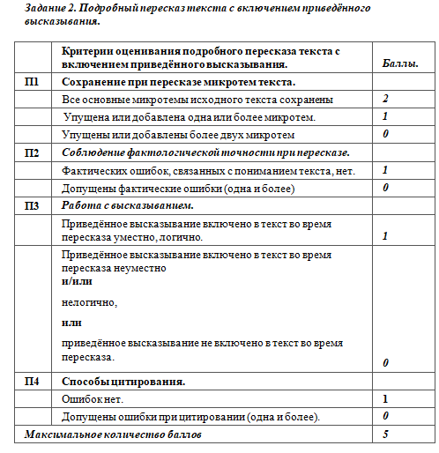
Критерии оценивания пересказа

Slide 10
Типичные ошибки при пересказе:
Неоправданно длинные паузы в речи;
Искажения в произношении имён собственных и терминов;
Фактические ошибки при пересказе;
Сжатый пересказ вместо подробного;
Пропуски важных микротем текста;
Отсутствие логично включать высказывание в пересказ;
Ошибка в цитировании.

Slide 11
Советы по подготовке к пересказу текста:
В части «Для заметок» выделить количество микротем.
Записать ключевые слова каждой микротемы для передачи основного смысла.
Определить микротему, содержание которой можно дополнить приведённым в задании высказыванием.
Записать имена собственные, даты, чтобы не допустить фактические ошибки.

Slide 12
Способы включения высказывания в текст:
Предложения с прямой речью
Сергей Павлович Королёв сказал о Гагарине: «Он дал людям веру в их собственные силы, в их возможности, дал силу идти увереннее, смелее к своей мечте… Это – Прометеево деяние…»
Предложения с косвенной речью
Сергей Павлович Королёв сказал, что Гагарин дал людям веру в их собственные силы и возможности, сделал людей более смелыми.
Предложения с вводными конструкциями
По словам Сергея Павловича Королёва, Юрий Гагарин «дал людям веру в их собственные силы, в их возможности».

Slide 13
Пересказ + речевое клише:
Удивительно точно об этом человеке (назвать) было сказано известным писателем ФИО… : «высказывание»;
Говоря об этом удивительном человеке, нельзя не вспомнить высказывание ФИО: «высказывание»;
Всё то, о чём мы сейчас говорили, находит подтверждение в словах ФИО, который сказал: «высказывание»;
Оценивая вклад ФИО (имя героя текста) в …, ФИО (автор цитаты) говорил: «высказывание»;
Как утверждал ФИО (автор цитаты), «высказывание»
ФИО (автор цитаты) считал, что «высказывание» и т.п.

Slide 14
Задание 3. Монологическое высказывание
Построение монологического высказывания на одну из предложенных тем:
Описание
Повествование
Рассуждение
Время подготовки - 1 минута.

Slide 15
Советы для легкого решения задания 3:
Выделить на снимке главное и второстепенное. Обязательно связать свои ответы с темой описания!
Выбрать одно из событий из своей жизни, о котором будете рассказывать.
Вспомнить, как строится текст-рассуждение. Сформулируйте тезис (мысль, которую вы будете обосновывать), подберите доказательства (примеры, которыми подтверждается тезис), сделайте вывод.
Обратить внимание на примерный план, предложенный в карточке участника собеседования. Постараться включить все пункты этого плана в свой ответ.
Не забывать о количественном показателе: не менее 10 фраз.
Использовать предикативные структуры.

Slide 16
Задание 4. Диалог
Ведение диалога с экзаменатором-собеседником по теме монологического высказывания.
Количество вопросов – 4-5; все зависит от ситуации.

Slide 17
Типичные ошибки при выполнении заданий 3, 4:
Даются только ответы на вопросы, данные в задании, вместо создания цельного текста;
Маленький объём монологического высказывания (5-7 фраз);
Большое количество неоправданных пауз в речи;
Большое количество речевых и грамматических ошибок.

Slide 18
Советы для легкого решения задания 4:
Внимательно выслушайте вопрос.
В каждом вопросе выделите ключевые слова, которые будут использованы в вашем ответе.
Избегайте односложных ответов: да, нет, конечно и т.п.
Чтобы избежать односложных ответов, используйте сложноподчинённые предложения с придаточными причины, условия, следствия.
Смягчайте категоричность своих утверждений вводными словами: я думаю; как мне кажется; по-видимому и т.п.
Особое внимание обратите на вопросы, требующие развёрнутого ответа (Что Вы посоветуете…?).

Slide 19
7. Используйте средний темп речи, который позволяет продумывать продолжение речи.
8. Избегайте длительных пауз.
9. Следите за правильностью и чистотой речи. Избегайте слов-паразитов.

Slide 20
Удачи в подготовке к устному собеседованию!!!

